Slide 1
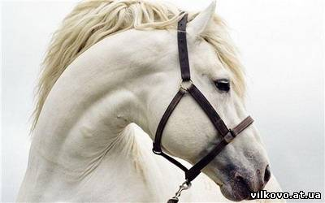
В. Дрозд. « Білий кінь Шептало». Алегоричність образу коня

Slide 2


Епіграф до уроку
«Ти знаєш, що ти – людина?»
В. Симоненко

Slide 3
Кожен із нас по-своєму неповторний. Адже, як відомо, на світі немає абсолютно однакових людей. І звичайно, цікавіше жити серед неординарних, яскравих особистостей, які не бояться мати власну думку, стиль, відрізнятися від інших. Тому не слід губити кращі риси свого характеру заради того, щоб ніхто не подумав нічого зайвого. Від цього, у першу чергу, буде гірше нам самим!

Slide 4
Алегоричний зміст твору
Усе оповідання можна вважати алегорією, зміст якої — зображення епохи тоталітарного режиму, що знищував у людей жагу до вільного життя.
У центрі оповідання — білий кінь. Чому саме білий?

Slide 5
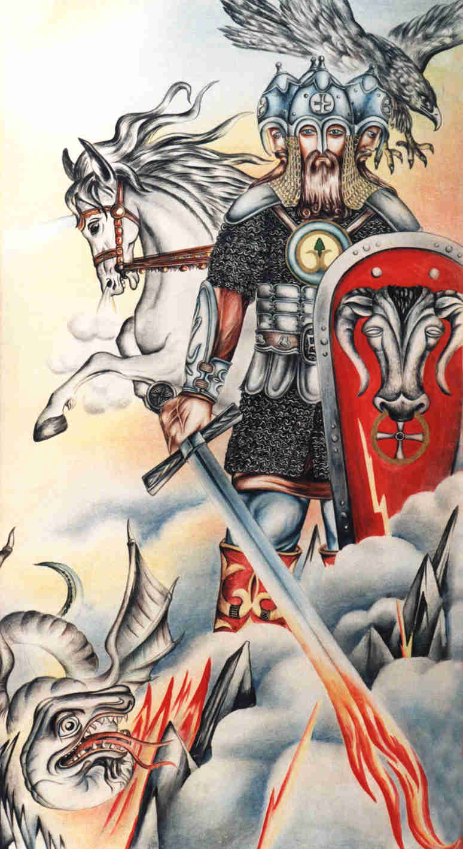
Зі слов’янської міфології дізнаємося, що у святковому ритуалі давніх слов’ян однією з емблем був білий кінь, який біжить по небу. Наші предки шанували білого коня, котрого вважали священним. Він уособлював Світанок. Люди вірили в те, що колісницю Сонця возять білі коні. На острові Ругії колись стояв храм Світовида. При цій святині жрець утримував білого коня, на якому було заборонено їздити верхи, бо це — священний кінь. Досі зберігся звичай переможця: полководець в’їжджає в місто через тріумфальну арку на білому коні. Усім відомий вислів «на білому коні в’їхати» — тобто з’явитися де-небудь як переможець, людина, що досягла тріумфального успіху.

Slide 6

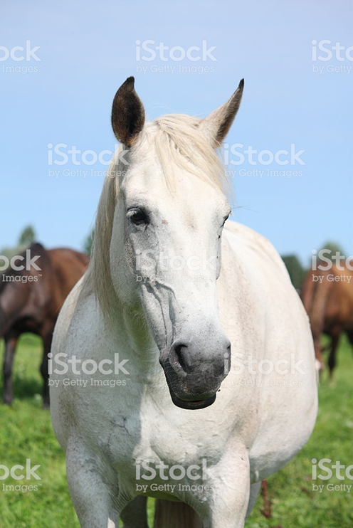
Білий кінь — алегорія непересічної людини, яка не хоче приймати рабську долю, бути «як усі», опирається «сірій» буденності, але зазнає поразки в цій боротьбі.

Slide 7
Чому автор назвав коня саме так?
Будучи сміливим, маючи глибоку душу і світлий розум, кінь водночас нерішучий, залежний, готовий змиритися. Він заявляє про свої права ніби пошепки, з обережністю проявляє власний потяг до волі і врешті-решт нехтує правом самостійного життєвого вибору.

Slide 8
У творі дуже багато інших алегоричних образів
Батіг, віжки, недогнуздок, сильна рука, табун, гурт, загорожі, бригадне стовпище — натякають на форму правління — тоталітарну владу.

Slide 9
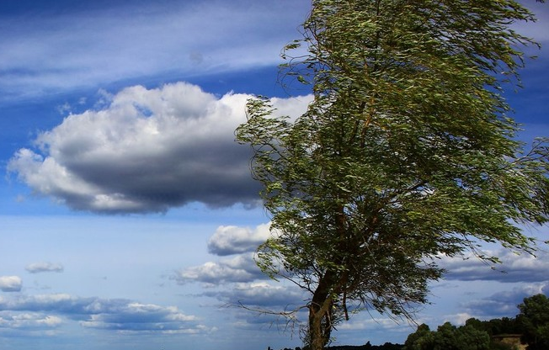
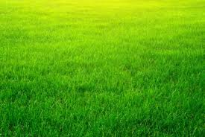
Небо, вітер, вогкість, міцні пахощі лугових трав і молодого сіна — алегорія волі.

Slide 10
За допомогою алегоричних образів письменнику вдалося правдиво відтворити вплив епохи тоталітарного режиму на особистість, її поведінку, погляди, світосприйняття, місце в суспільстві. Ця жахлива епоха наче зомбувала людину, відбиваючи в неї бажання жити й розвиватися вільно, самостійно, без принижень та знущань.

Slide 11
ДОМАШНЄ ЗАВДАННЯ
Підготувати контрольний твір

